Slide 1
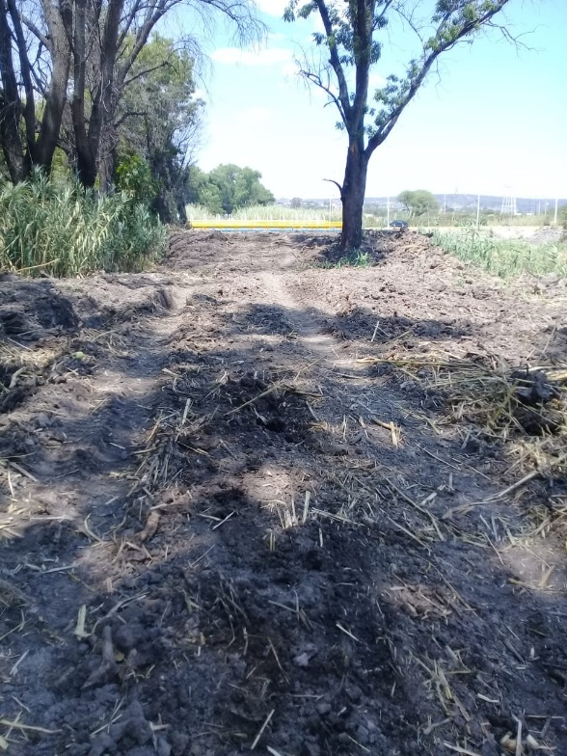
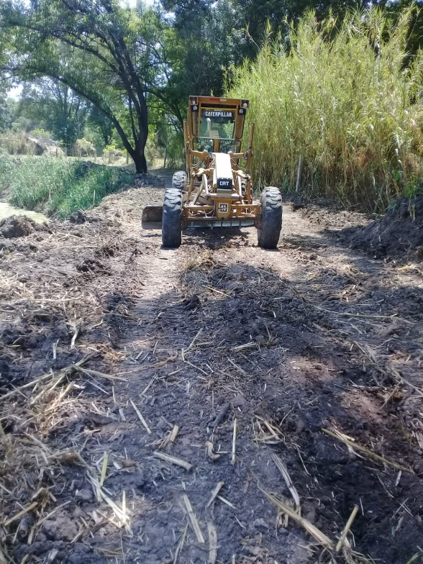
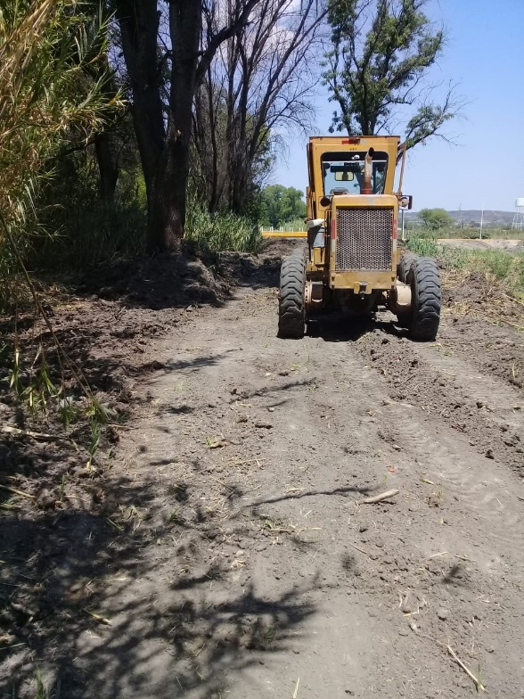
REPORTE MES DE ABRIL MAQUINARIA
TRABAJOS EN BORDO DEL RIO SANTIAGO FRACC. CAMPESTRE
FECHA INICIO
CONCEPTO
UNIDAD
CANTIDAD
FECHA TERMINO
03/04/2020
EXTENDER TIERRA SOBRE BORDO
ML
1248
03/04/2020

